Slide 1

Tập làm văn
Nghe – kể: Kéo cây lúa lên
Nói về thành thị, nông thôn

Slide 2
Nội dung
1. Nghe và kể lại câu chuyện Kéo cây lúa lên.
2. Kể những điều em biết về nông thôn (thành thị).

Slide 3
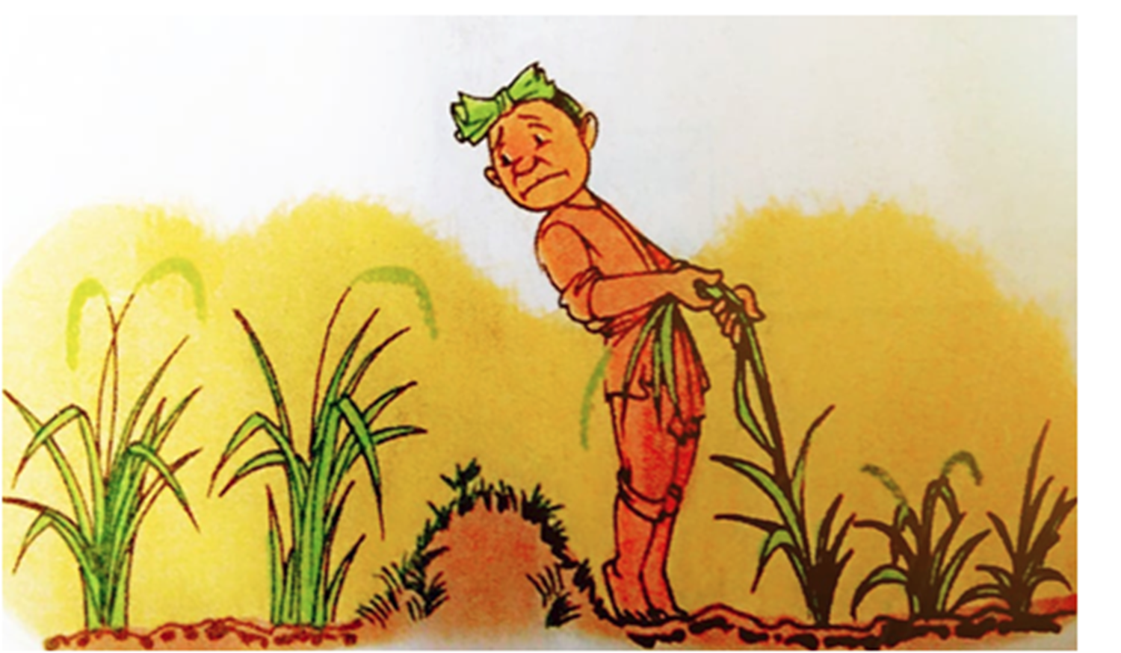
1. Nghe và kể lại câu chuyện Kéo cây lúa lên.

Slide 4
Giấu cày
Chuyện kể về bác nông dân đang mải mê cày ruộng thì vợ réo gọi về ăn cơm. Thấy vợ hối thúc quá, bác ta la to lên:
- Để tôi giấu cày vào bụi cây kia đã !
Về nhà vợ bác trách:
- Đi giấu cày mà la lên như thế, kẻ trộm nó nghe được, nó lấy đi thì sao ?
Cơm nước xong, bác chạy một mạch ra ruộng, đến chỗ giấu cày thì hỡi ôi ! cái cày đã biến đi đâu mất. Bác vội quay về nhà, nhìn trước nhìn sau, thấy không có người, bác mới ghé vào tai vợ thầm thì:
- Chúng nó lấy mất cái cày rồi !

Slide 5

Truyện này có những nhân vật nào?
Chàng ngốc và vợ
a) Khi thấy lúa ở ruộng nhà mình xấu, chàng ngốc đã làm gì?
Kéo cây lúa lên cho cao hơn ruộng lúa nhà bên cạnh.
b) Về nhà, anh chàng nói gì với vợ?
Chàng ta khoe đã kéo lúa lên cho cao hơn lúa ruộng ở bên cạnh.a

Slide 6
c. Vì sao lúa nhà chàng ngốc bị héo?
Cây lúa bị kéo lên, đứt rễ, nên héo rũ.
Câu chuyện buồn cuời ở điểm nào?
Chàng ngốc kéo lúa lên chết hết, lại tưởng mình đã làm cho lúa ruộng nhà mọc nhanh hơn.

Slide 7
2. Kể những điều em biết về nông thôn
(thành thị).
Gợi ý:
a. Nhờ đâu em biết (em biết khi đi chơi, khi xem ti vi, khi nghe kể...?)
b. Cảnh vật, con người ở nông thôn (hoặc thành thị) có gì đáng yêu, ấn tượng với em?
c. Em thích nhất điều gì ?

Slide 8
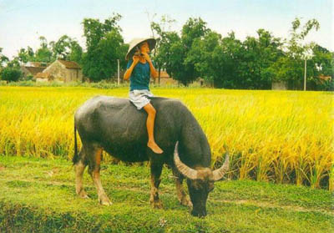
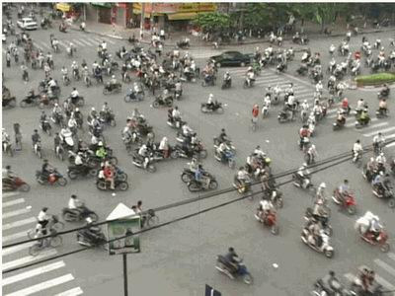
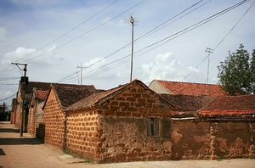
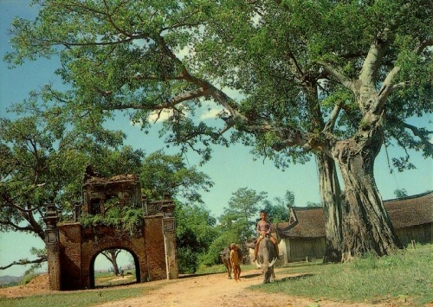
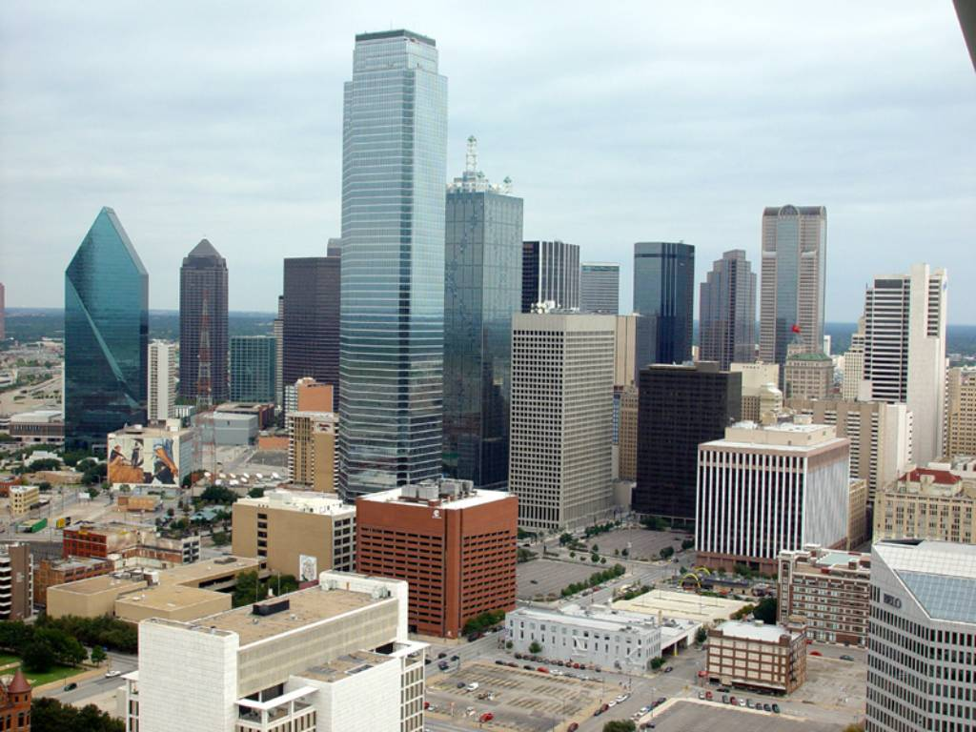
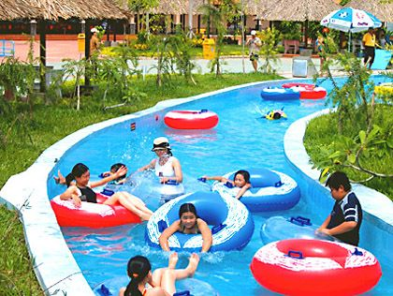

Slide 9
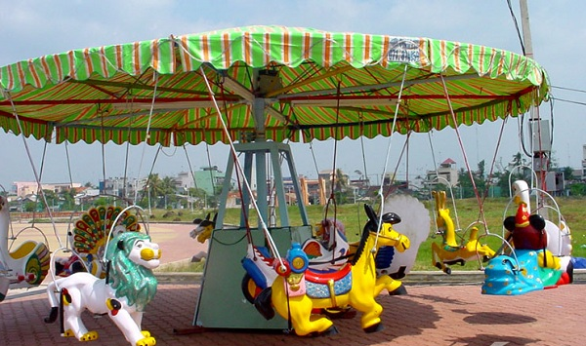
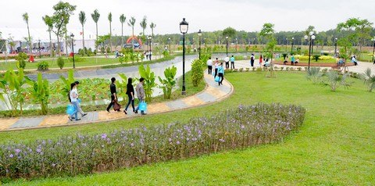
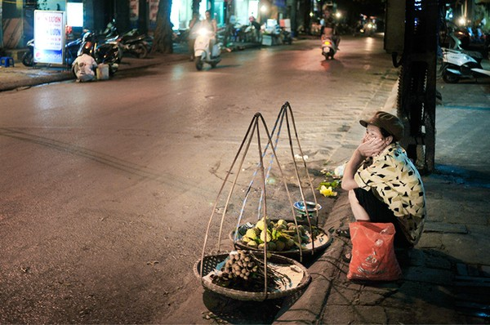
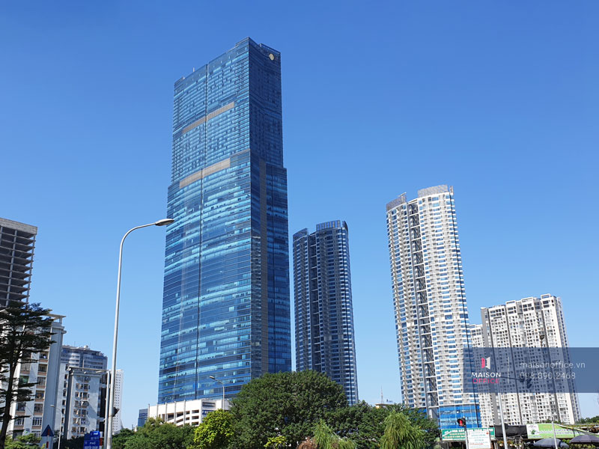

Slide 10
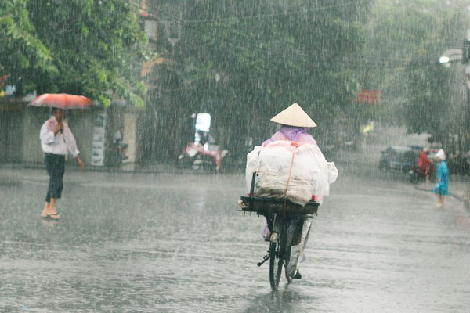
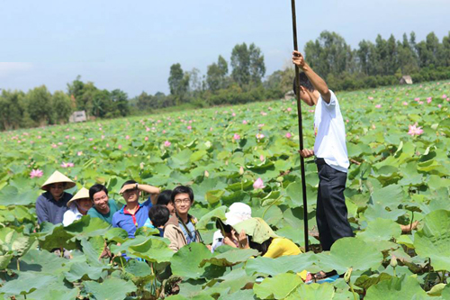
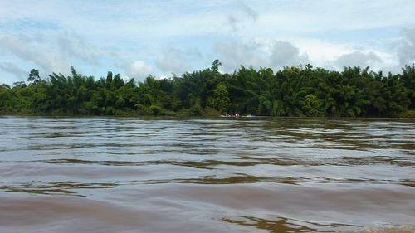
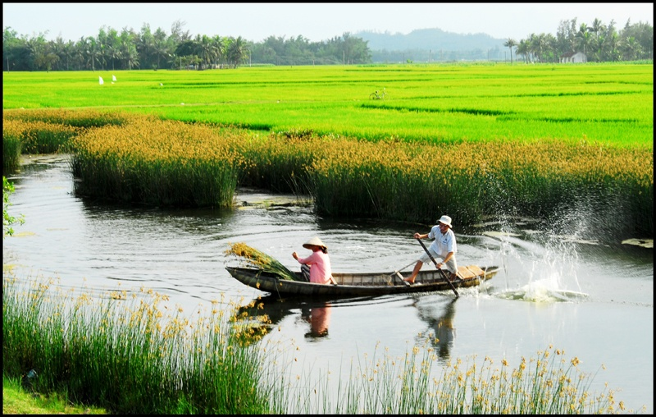

Slide 11
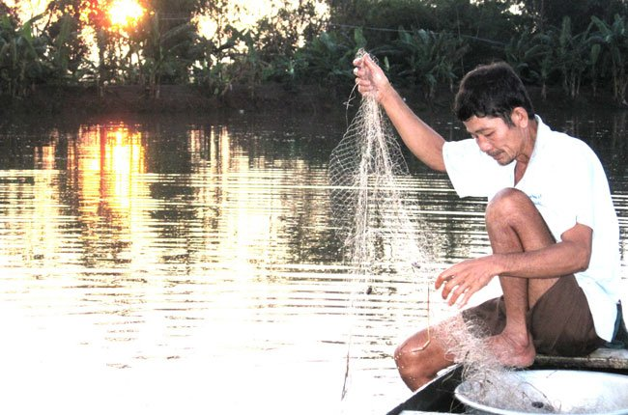
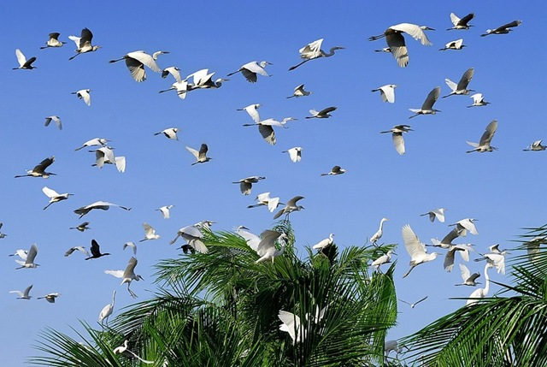
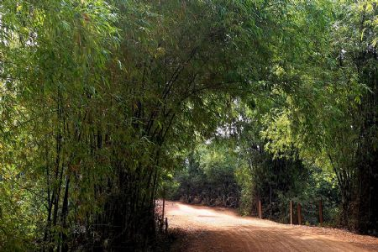
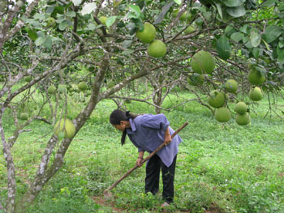

Slide 12
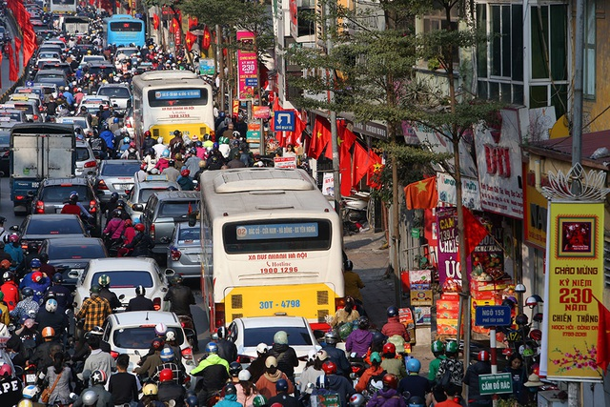
Đường phố

Slide 13
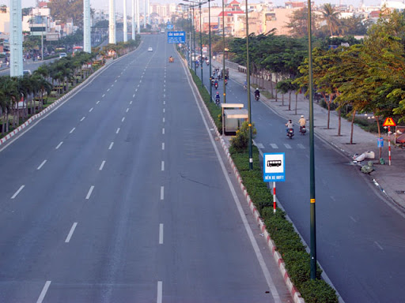

Slide 14
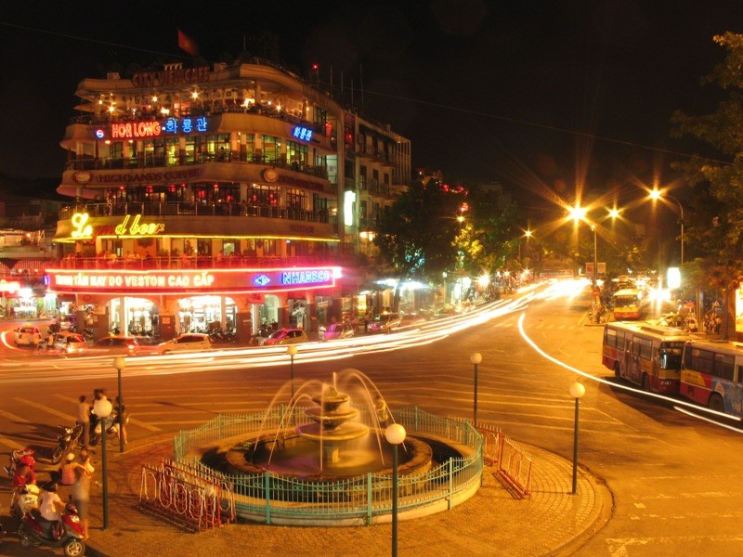

Slide 15
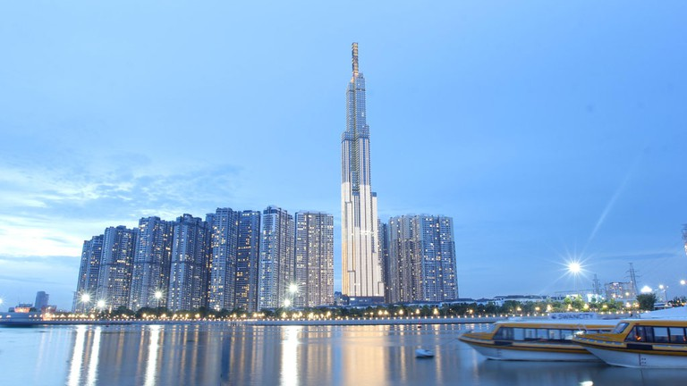
Tòa nhà

Slide 16
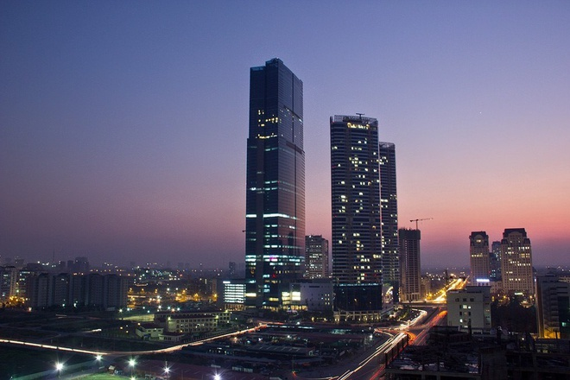

Slide 17
Em biết khi đi chơi; khi xem ti vi, trên internet, youtube; được nghe kể, …
a. Nhờ đâu em biết
Đây là nơi em sinh sống

Slide 18
Thanh bình, yên ả.
+ Làng xóm, nhà cửa: thấp, thưa thớt
+ Đường: đất, đổ bê tông, thông thoáng,…
+ Con sông; cây đa; bờ đê, ruộng đồng,...
Nông thôn
b. Cảnh vật ở nông thôn (thành thị) có gì ấn tượng?
Thành thị
Nhộn nhịp, đông vui.
+ Nhà ở: nhà cao tầng, san sát
+ Đường phố: đường đẹp, cao tốc, xe cộ tấp nập
+ Khu vui chơi, giải trí, ….

Slide 19
Không khí: trong lành, thoải mái
Con người: thật thà, thân thiện, dễ gần,…
1 cảnh vật nào đó, cảnh đẹp
1 kỉ niệm nào đó,…
Tình cảm, gắn bó
Nông thôn
c. Em thích nhất điều gì?
Thành thị
Con người: năng động, sáng tạo
Giao thông, dịch vụ thuận tiện
1 số cảnh đẹp, 1 kỉ niệm
Tình cảm gắn bó, niềm tự hào

Slide 20
Nhà cửa | thấp, thưa thớt, trồng cây cối xung quanh… | cao tầng, san sát, xây tường rào…
Phong cảnh | cánh đồng rộng mênh mông, ánh trăng sáng vằng vặc, đàn trâu no nê cỏ, cầu tre lắc lẻo, dòng sông chảy hiền hòa… | đường phố nhộn nhịp, đèn điện lấp lánh, nhiều cây cầu đẹp bắc qua sông, nhiều cảnh đẹp hấp dẫn…
Con người | Chân chất thật thà, chịu thương chịu khó, cần cù lao động… | Năng động, sáng tạo, tự tin, mến khách…
Nông thôn
Thành thị

Slide 21
Bài mẫu 1
Em sinh ra và lớn lên ở thành phố Hồ Chí Minh. Nơi đây có rất nhiều danh lam thắng cảnh đẹp,nhiều khu vui chơi giải trí. Nhà cao tầng mọc san sát nhau chạy dọc theo hai bên phố. Cửa hàng, cửa hiệu, bày bán đủ các loại mặt hàng. Đường phố tấp nập đông vui, người và xe cộ ngược xuôi rất náo nhiệt. Người dân thành phố rất thân thiện và mến khách. Ngoài ra thành phố Hồ Chí Minh còn là trung tâm thương mại lớn nhất cả nước. Em rất hãnh diện là người con thành phố mang tên Bác.

Slide 22
Bài mẫu 2
Tôi sinh ra và lớn lên ở Hà Nội. Tình yêu Hà Nội đã ngấm vào tâm hồn tôi từ lúc nào không biết nữa. Tôi yêu những con đường xanh mát bóng cây, yêu những ngôi nhà mái ngói ẩn hiện san sát bên nhau, yêu từng con phố nhỏ, yêu những cây bàng khẳng khiu mỗi khi đông về. Tôi yêu cả những chiều cùng bố mẹ đi dạo bên Hồ Tây, ngắm mặt nước lung linh dát vàng dưới ánh chiều tà rực đỏ, yêu con phố Phan Đình Phùng với hai hàng sấu thả ngàn lá dát vàng không gian. Tôi yêu những buổi sớm mùa đông, sương giăng kín mặt hồ Gươm. Tháp rùa ẩn hiện trong sương mờ càng làm tăng thêm vẻ uy nghi, huyền ảo. Yêu những con người Hà Nội thân thiện, hiền hòa. Yêu lắm nơi đây để "Dù có đi bốn phương trời, lòng vẫn nhớ về Hà Nội"

Slide 23
Bài mẫu 3
Mình sinh ra và lớn lên tại quận Tân Bình, Thành phố Hồ Chí Minh. Thành phố Hồ Chí Minh là một trong những thành phố lớn nhất nước ta. Nó lớn bởi diện tích rộng. Nó lớn bởi số dân đông nhất so với các thành phố khác trong cả nước. Ở thành phố của chúng mình có rất nhiều cảnh để tham quan đấy. Này nhé, chợ Bến Thành có hàng trăm năm tuổi. Đây là trung tâm thương mại của thành phố. Chợ đã thu hút rất nhiều khách trong và ngoài nước. Thẳng con đường Nguyễn Huệ, ta sẽ ra bến sông và đứng trên bờ sông ta nhìn thấy bến cảng Nhà Rồng. Nơi ấy, vào năm 1911, Bác Hồ kính yêu đã ra đi tìm đường cứu nước. Đi vào trung tâm thành phố, ta thấy những công trình kiến trúc tiêu biểu của thành phố. Nơi đó, có khu nhà Uỷ ban Nhân dân thành phố rất lớn và đẹp. Ở thành phố của mình còn có rất nhiều công viên. Đó là nơi vui chơi, giải trí cho bao người sau những giờ lao động mệt nhọc. Trong thành phố còn có biết bao nhiêu trường đại học, trường trung học phổ thông khang trang, đầy đủ tiện nghi. Cảnh đẹp ở đây thật là trù phú.

Slide 24
Bài mẫu 4
Hè năm trước em được bố mẹ cho về quê chơi với ông bà nội. Ở quê thật là thích. Mùa hè ở quê mát hơn ở thành phố vì có nhiều cây cối. Mỗi buổi chiều ông nội lại cho em ra triền đê hóng mát. Trời chiều như một tấm thảm nhung mà tím phớt hồng trải rộng, cơn gió đồng thổi dìu dịu mát rượi đẩy sóng lúa xô và nhau rì rào. Những cánh đồng lúa chín vàng rộm đang vào mùa gặt rộ. Xa xa, các bác nông dân đang người gặt, người gánh lúa thật tấp nập. Mấy con trâu bò vào mùa nên cúng béo tròn như những quả sim trên đồi chín mọng…Cuộc sống ở làng quê thật trù phú, đầm ấm. Em nhớ mãi những ngày ở quê thú vị đó.

Slide 25




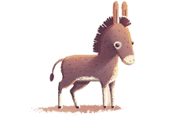




Thanks

